Slide 1
美洲华语第四册
第三课（简体）
老师请善用第四冊DVD

Slide 2
第一周

Slide 3
课前活动
大家分享笑话
推廌影片：外国人(大山)说笑话
https://www.youtube.com/watch?v=QzzpQWSU354

Slide 4
课文：感恩节说笑话比赛 （听一听）

Slide 5
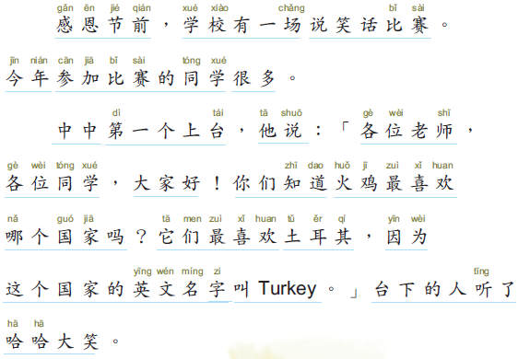
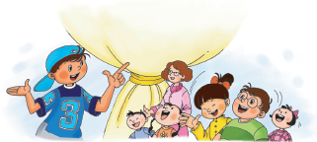
听一听

Slide 6
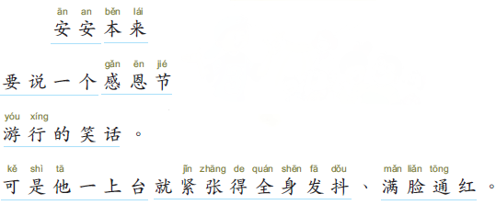
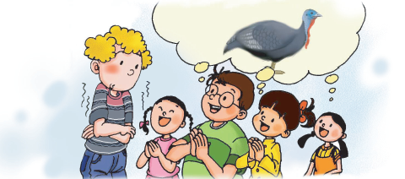
听一听

Slide 7
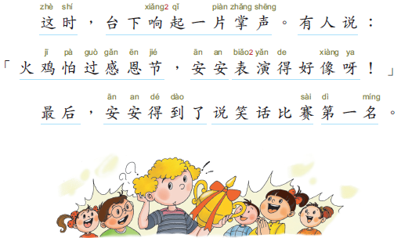
听一听

Slide 8
课文：感恩节说笑话比赛 （想一想）
请同学回答问题

Slide 9
请学生听完课文朗读後，先听问题，後回答
１.这场笑话比赛谁得了第一名 ？
２.中中说火鸡最喜欢哪一个国家 ？
３. 安安本来想说什麽笑话？
４. 安安为什麽全身发抖？
５. 大家以为安安在表演什麽？

Slide 10
课文：感恩节说笑话比赛 （念一念）
请同学朗读

Slide 11
念一念

Slide 12
念一念

Slide 13
念一念

Slide 14
第一周生字

Slide 15
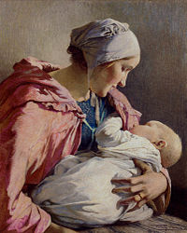
感
心
感謝
感动
Wiki.org
Wiki.org

Slide 16
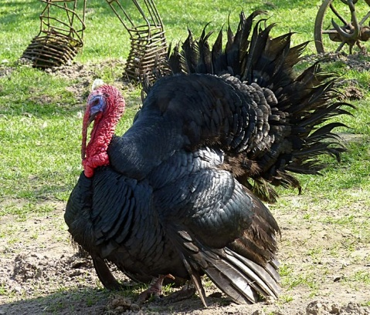
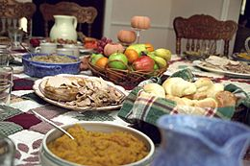
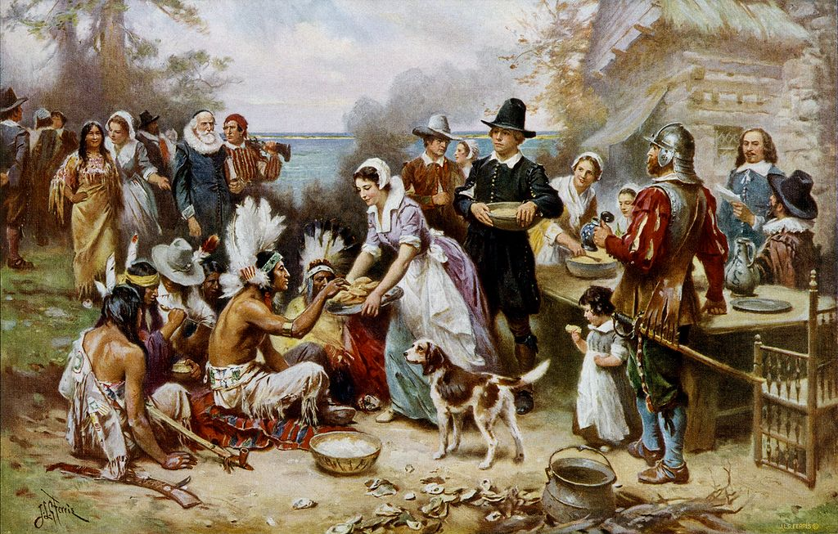
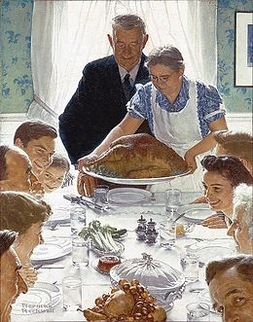
因
心
感恩节

Slide 17
节日
节目
十一月有什么大的节日?
回答问题

Slide 18
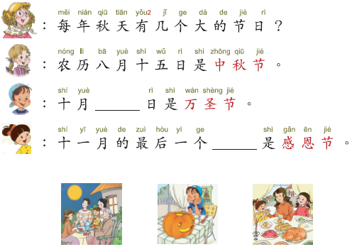
句子练习

Slide 19
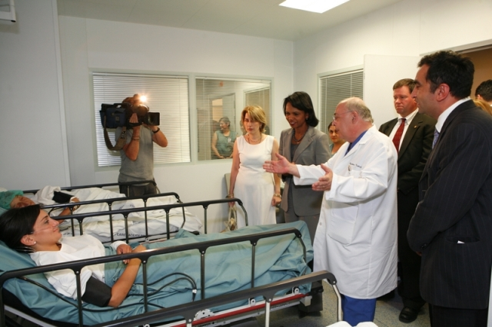
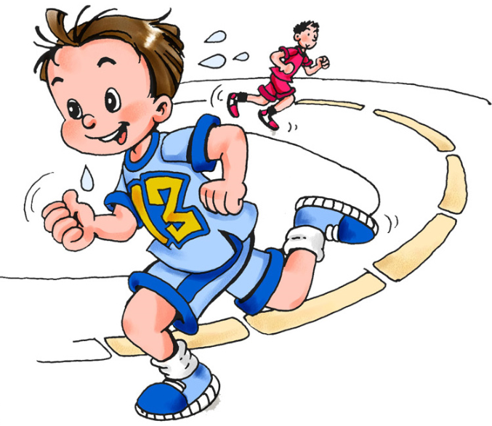
参观
参加
Wiki.org

Slide 20
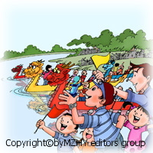
力
加法
加油
jiā 加
＋
这次运动会你参加什么比赛?
回答问题

Slide 21
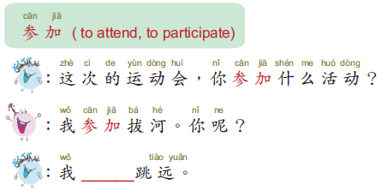
句子练习

Slide 22
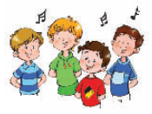
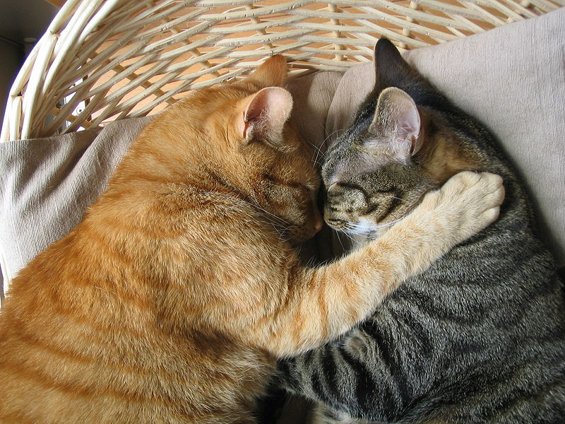
唱歌是一种喜好
喜欢

Slide 23
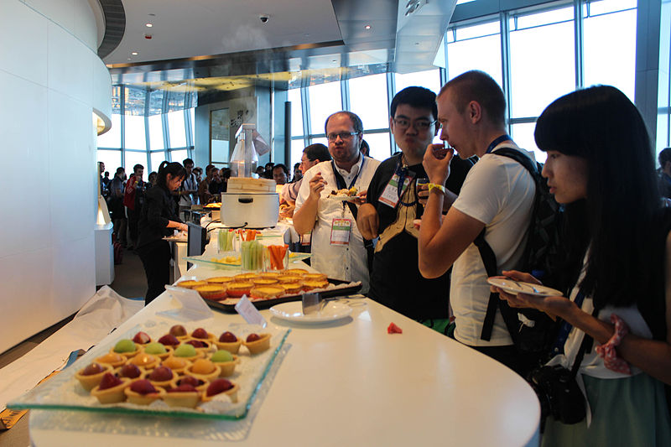
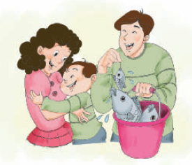
欠
又
欢迎酒会
欢喜
Wiki.org

Slide 24
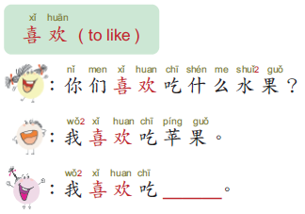
句子练习

Slide 25
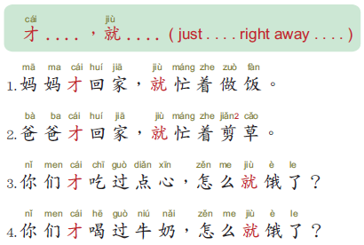
句子练习
妈妈，什麽时吃晚饭呢?
回答问题

Slide 26
第二周

Slide 27
说故事－ 感恩节大游行 请到美洲华语网站下载ppt 或利用美洲华语创作天地 http://blog.huayuworld.org/meizhouworld
说一说：学生如何庆祝感恩节
可先让学生只看图片，请学生用中文把故事说出来，利用大家的想像力，再看文字或听故事以强化对故事的了解。

Slide 28
第二周生字

Slide 29
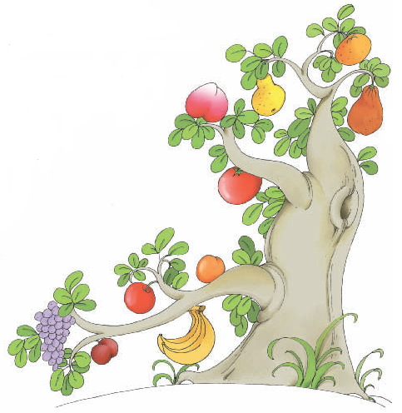
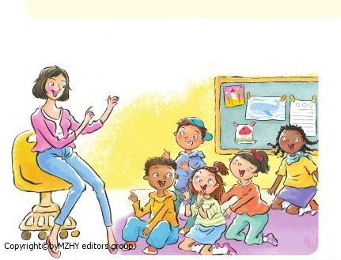
各
各种水果
各位小朋友

Slide 30
其中
其他
回答问题
你要买哪些水果?

Slide 31
央
英国
英文
ABCDEFGHIJKLMNOPQRSTUVWXYZ

Slide 32
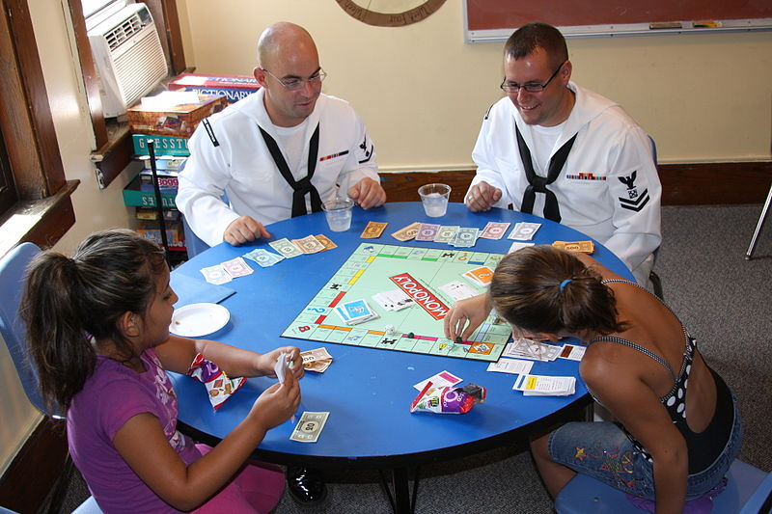
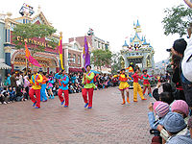
游行
Wiki.org
游戏

Slide 33
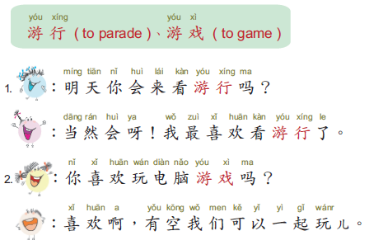
句子练习

Slide 34
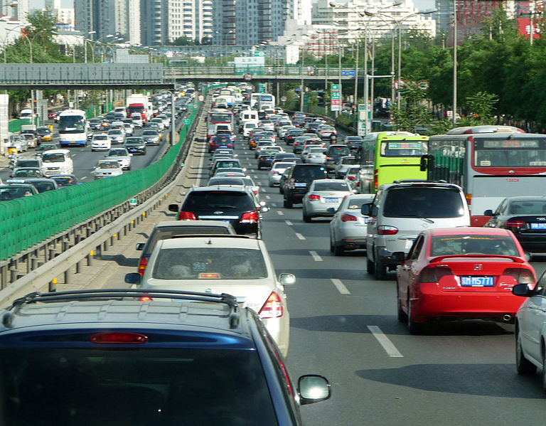
通
卡通
交通
Wiki.org
Wiki.org北京交通

Slide 35
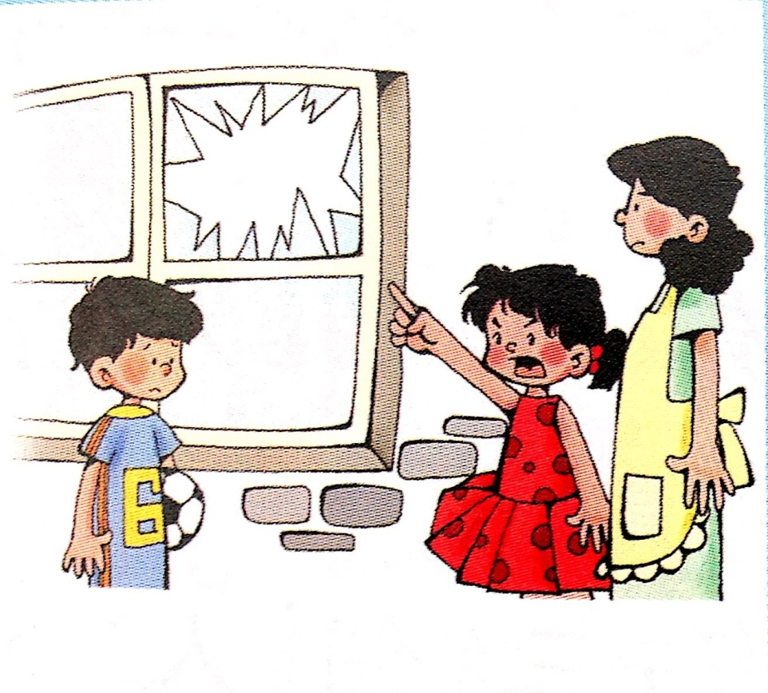
扌
包
抱怨
抱着
你抱得动这几本书吗?
回答问题

Slide 36
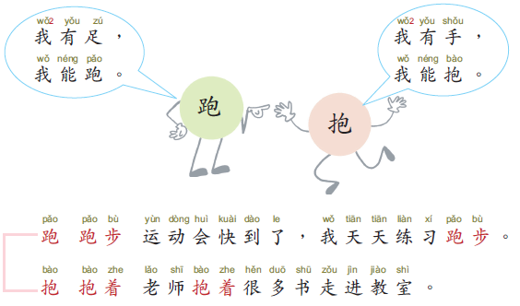
句子练习
扌
足

Slide 37
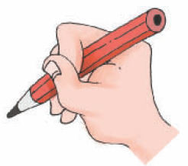
着
目
拿着
看着

Slide 38
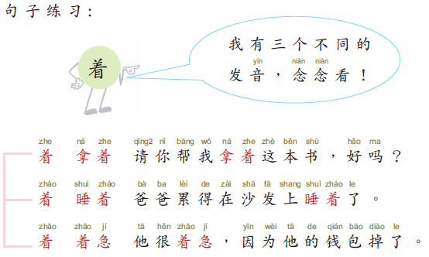
句子练习
zhe 着
zháo 着
zhāo 着

